Slide 1
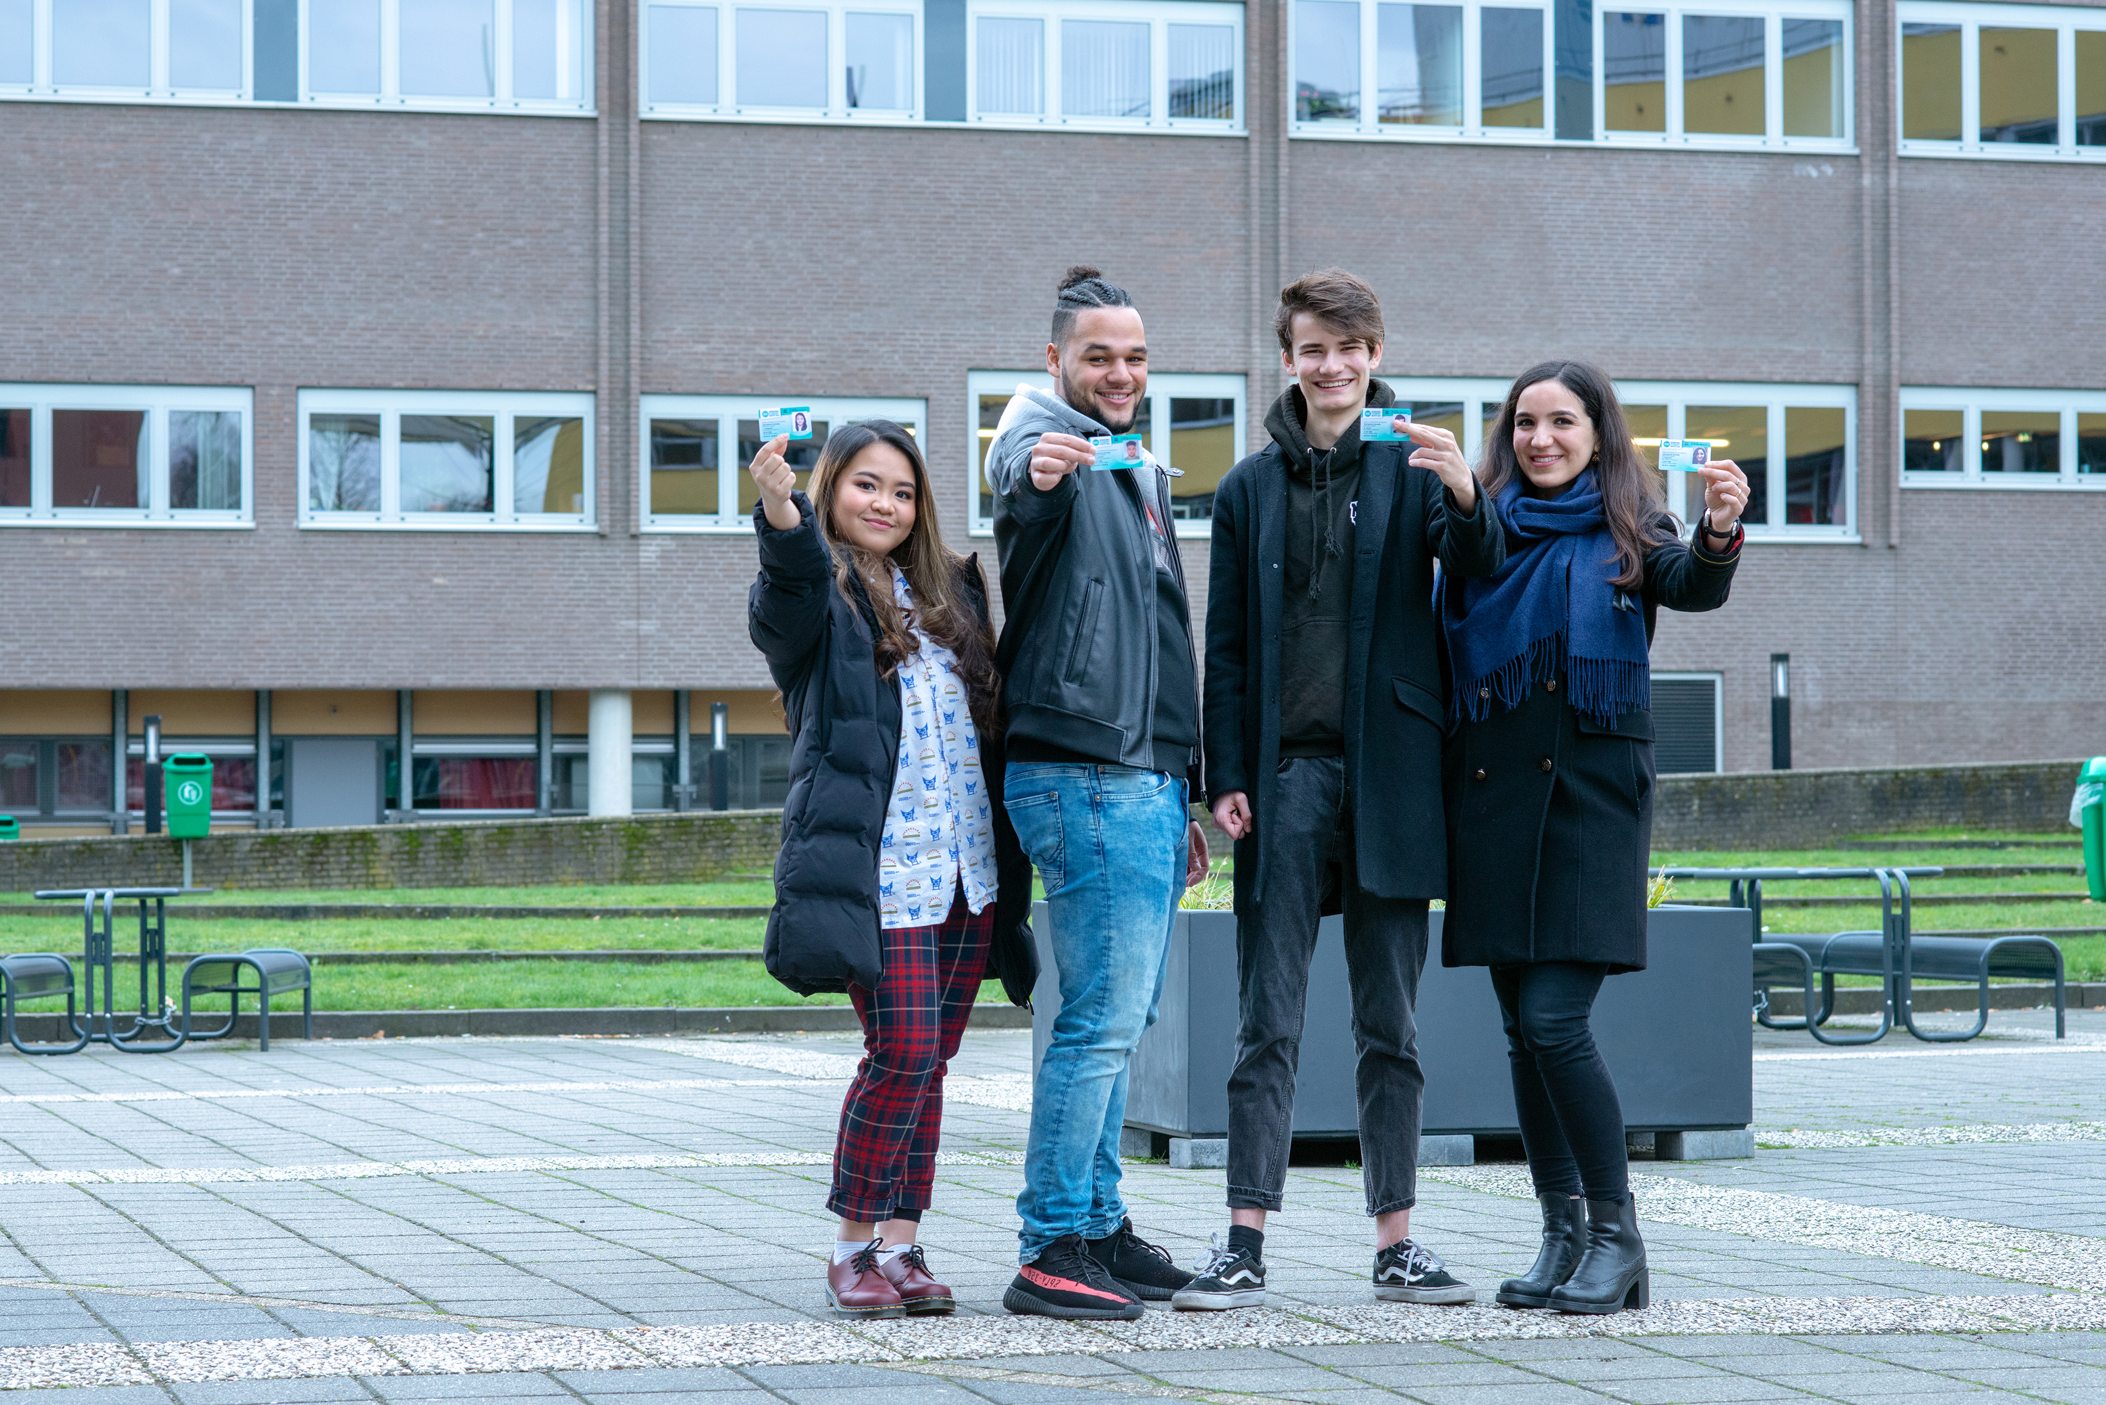
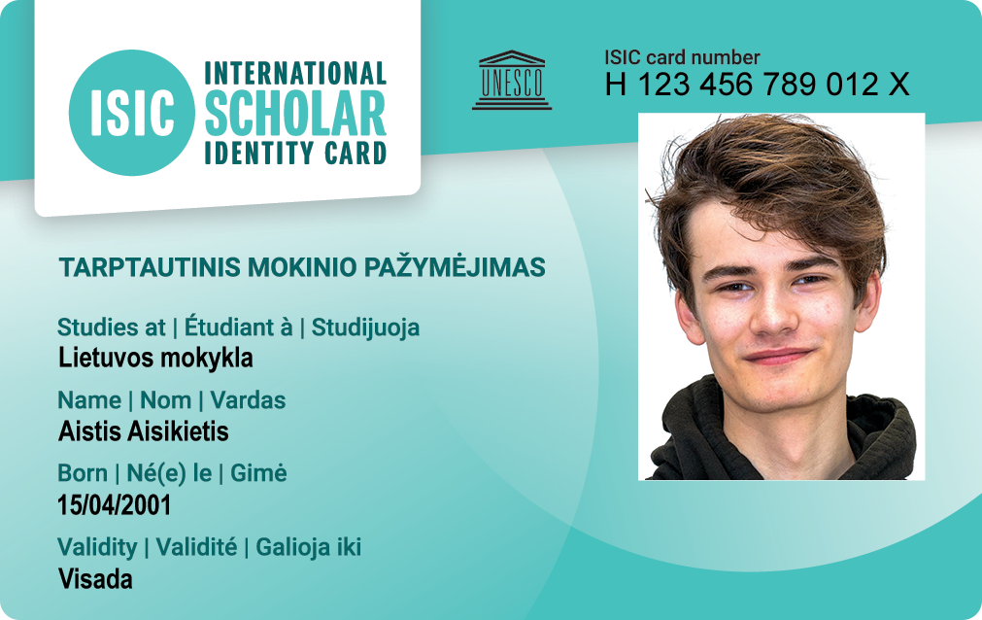
Projektas ISIC MOKYKLOMS
Tapkite ateities mokykla dabar!

Slide 2

ISIC – Jūsų mokyklos pažymėjimas
Kas yra ISIC?
ISIC Asociacija – tarptautinė organizacija, skatinanti tarpkultūrinį supratimą, didinant jaunų žmonių bei akademinės bendruomenės galimybes keliauti, mokytis ir naudotis akademinei bendruomenei skirtomis privilegijomis savo šalyje. Organizacija koordinuoja vienintelio tarptautiniu mastu pripažįstamo ISIC studento, mokinio, ITIC pedagogo pažymėjimų platinimą ir vystymą pasaulyje. Pažymėjimas nuo 1968 metų pripažįstamas ir globojamas UNESCO, šiandien yra išduodamas bei galioja Lietuvoje ir dar 130 pasaulio valstybių. Pažymėjimų turėtojai taip pat gali naudotis unikalia visame pasaulyje galiojančia nuolaidų programa. Lietuvoje ISIC ir ITIC pažymėjimų išdavimą ir nuolaidų programą koordinuoja Tarptautinės ISIC Asociacijos atstovybė ISIC Lietuva.

Slide 3

ISIC pažymėjimas
Kas yra ISIC mokinio pažymėjimas?
ISIC (angl. International Student Identity Card) Scholar – vienintelis tarptautiniu mastu pripažįstamas mokinio pažymėjimas, išduodamas Lietuvos pagrindinių, vidurinių, profesinių mokyklų bei gimnazijų mokiniams nuo 12 m. amžiaus.*
*Užsakant ISIC mokinio pažymėjimus visai mokyklai, jie gali būti išduodami moksleiviams nuo I klasės.
Kas yra ITIC pedagogo pažymėjimas?
ITIC (angl. International Teacher Identity Card) – vienintelis tarptautiniu mastu pripažįstamas pedagogo pažymėjimas, išduodamas pedagoginį darbą dirabantiems asmenims. Šiandien tai labiausiai paplitęs pedagogo pažymėjimas.

Slide 4

Daugiau galimybių Jūsų mokyklos bendruomenei
Viskas viename: universalus ISIC sprendimas
ISIC apjungia daugybę funkcijų: technologinę kortelę, mokyklos moksleivio ar pedagogo pažymėjimą ir tarptautinį mokinio/pedagogo pažymėjimą. Visa tai teikiama už konkurencingą kainą!
Tarptautinis akademinio statuso pripažinimas
Suteikite savo mokyklos mokiniams ir pedagogams tai, ką turi moderniausios mokyklos pasaulyje – vienintelį UNESCO pripažįstamą tarptautinį moksleivio/ pedagogo pažymėjimą.
Kompleksinis sprendimas mokyklai
Jūsų mokyklos mokiniai ir mokytojai gali naudotis viena sistema, apimančia daugybę sprendimų, pritaikytų būtent Jūsų bendruomenei.
Modernumas ir išskirtinumas
Pažymėjimai suteikia galimybę Jūsų mokymo įstaigai žengti į priekį kartu su technologijomis ir tapti pažangia.
Vieningos bendruomenės ženklas
ISIC pažymėjimų dizainas gali būti pritaikytas specialiai Jūsų mokyklai – logotipai, spalvos, simboliai, šūkiai ir iliustracijos – kurkite bendruomenę ir komunikuokite apie jos vertybes.
Bekontaktis sprendimas
Jums nereikės papildomai investuoti į kitas korteles ir sprendimus, pritaikytus specialiai Jūsų mokymo įstaigos bendruomenės poreikiams.
Lustų sistemos
ISIC lustų sistemos gali būti visiškai suderintos su mokykloje jau integruotomis technologijomis.
Greitis ir patogumas
Greitai ir lengvai užsakykite didelius pažymėjimų kiekius savo mokyklos mokiniams ir pedagogams. Juos pagaminsime ir išsiųsime paštu. Jums nereikės niekuo rūpintis!
Unikali nuolaidų sistema
ISIC mokiniai ir pedagogai gali mėgautis tūkstančiais jiems skirtų nuolaidų Lietuvoje ir dar 130 pasaulio valstybių. Specialiai sukurti geriausi pasiūlymai padės sutaupyti įvairiose gyvenimo srityse.
ISIC – langas į pasaulį jūsų bendruomenei
Prisijunkite prie 5 milijonų šiuo metu galiojančių ISIC turėtojų bendruomenės ir organizacijos siekio skatinti mobilumą, atvirumą, toleranciją, kultūrų įvairovę, atsakingą požiūrį į aplinkosaugą.

Slide 5
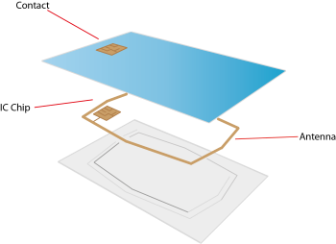
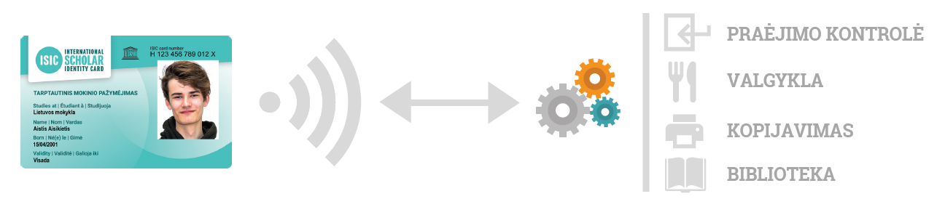
Vienas pažymėjimas – visos reikalingos technologijos
RFID lustai: Mifare Clasic ir DESFIRE, HID Classic, ICLASS, EM41 02, ir kt.
Hibridinių technologijų lustai ( 13.56 HZ ir 125 Hz)
Kontaktiniai lustai
Magnetinės juostelės HiCo arba LoCo su 3 ISO juostelėmis
Spausdinimo plotas su brūkšniniu kodu

Slide 6
ISIC pažymėjimų gamyba Jums nesukels jokių rūpesčių. Viskuo pasirūpinsime mes!
Mes rūpinamės:
ISIC pažymėjimų gamyba;
ISIC pažymėjimų administravimu;
Pamestų ISIC pažymėjimų administravimu ir pratęsimu;
ISIC pažymėjimų pritaikymu Jūsų aukštosios mokyklos poreikiams.
Jūs rūpinatės:
Mokinių, pedagogų ir administracijos darbuotojų sąrašų pateikimu pažymėjimų gamybai.
Pasirinkus ISIC pažymėjimus, užtikriname jų kokybę ir saugumą, pasirūpiname jų gaminimu ir pristatymu.
ISIC Lietuva užtikrina, jog pasirinkus pažymėjimo įdiegimą aukštojoje mokykloje bus galima siekti geriausių pažymėjimo panaudojimo galimybių.

Slide 7
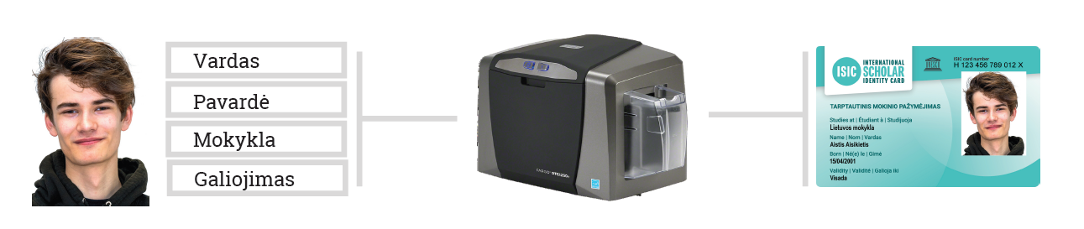
ISIC integracija – paprastai ir greitai
1. JŪSŲ POREIKIAI
Susisiekite su mumis ir papasakokite apie savo mokyklos poreikius.
2. SPRENDIMAI JUMS
Pasiūlysime Jūsų mokyklai geriausius sprendimus ar kelias alternatyvas.
3. KASDIENIS NAUDOJIMAS
Įdiegsime pasirinktus sprendimus, o Jūs jais patogiai naudositės.

Slide 8
Jūsų mokyklos pažymėjimas - ISIC
MAŽESNĖS KAINOS. Mokykloms taikomos specialios kainos – gerokai mažesnės negu užsisakant pavienius pažymėjimus.
ILGESNIS GALIOJIMAS. Mokyklų bendruomenių nariams išduodami ilgesnio galiojimo pažymėjimai – iki 4 metų galiojimas su galimybe nesunkiai jį pratęsti.
JAUNESNIS TURĖTOJŲ AMŽIUS. Mokyklų bendruomenių moksleiviams išduodami pažymėjimai nuo jaunesnio negu užsisakant pavienius pažymėjimus amžiaus – jau nuo 1 klasės galima turėti ISIC.
GERIAUSIAS SUDERINAMUMAS SU JAU TURIMOMIS SISTEMOMIS. Jeigu mokykloje jau turite integruotus sprendimus, tačiau norite juos atnaujinti, turite papildomų poreikių, galime juos nesunkiai išpildyti.

Slide 9

Tai Jūsų proga žengti ateities mokyklos keliu!
Susisiekite ir sužinokite savo galimybes! www.isic.lt/mokykloms | Tel.: +370 67 35 2879
El. p. info@isic.lt

